Slide 1

Les cercles de lecture au collégial
Mathématique
Histoire de l’art
Communication
Littérature
Philosophie
Histoire
Administration
Une méthode pédagogique pertinente
dans toutes les disciplines

Slide 2
Problématique
Affectif | Intérêt (ils n’aiment pas ça) Motivation (ils ne trouvent pas la force/volonté)
Comportemental | Engagement (ils ne font pas ce qu’on attend d’eux) Degré d’autonomie (ils travaillent de manière peu efficace si on ne les encadre pas)
Cognitif | Connaissances antérieures (ils leur manque de savoirs/vocabulaire) Compétences langagières (ils ne comprennent pas les textes/consignes; ils ne savent pas comment s’exprimer)
Métacognitif | Stratégies de lecture (ils n’ont pas de stratégies de lecture) Stratégies d’autorégulation (ils ont de la difficultés à planifier, évaluer ou ajuster leurs méthodes de travail)
Notes:
Selon le Conseil supérieur de l’Éducation 38% des titulaires d’un diplôme d’études postsecondaires non universitaire n’atteignent pas le niveau de compétence 3 en littératie (minimum acceptable pour pouvoir bien fonctionner en société
Initiatives d’enseignement des stratégies de lecture et d’écriture (mesures d’aide, recherches)
Métacognition (réservoir de stratégies cognitives - moteur/potentiel) ; autorégulation = capacité à planifier, évaluer/contrôler et ajuster ses stratégies (cognitif, affectif, comportemental et environnemental). Notamment, étroitement lié à la motivation (essence)

Slide 3
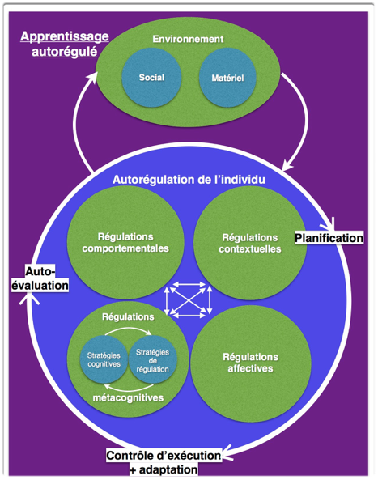

Slide 6
Éléments favorisant le développement de l’apprentissage autorégulé
(Sannier-Bérusseau et Buysse, 2015)
Faire en sorte que les étudiants aient besoin d’utiliser des stratégies d’apprentissage
Créer un espace pour réaliser une réflexion structurante sur l’apprentissage (métacognition)
Préserver la motivation affective et scolaire, notamment par des rétroactions formatives fréquentes
Créer un espace où les étudiants peuvent être autonomes et leur donner les moyens de l’être
Donner aux étudiants l’occasion d’être actifs

Slide 7

L’intérêt des cercles de lecture
Les cercles de lecture favorisent le développement de l’autorégulation en lecture
-> Hébert, Guay et Lafontaine (2015) ; Sauvaire (2015) ; Burdet et Guillemin (2013) ; Larochelle (2012) ; Daniels et Turgeons (2005) ; Vanhulle (1999)
Les cercles de lecture sont une activité dont la structure permet de mettre en place les cinq éléments favorisant le développement de l’apprentissage autorégulé

Slide 8
Éléments favorisant le développement de l’apprentissage autorégulé
(Sannier-Bérusseau et Buysse, 2015)
Faire en sorte que les étudiants aient besoin d’utiliser des stratégies d’apprentissage
Créer un espace pour réaliser une réflexion structurante sur l’apprentissage (métacognition)
Préserver la motivation affective et scolaire, notamment par des rétroactions formatives fréquentes
Créer un espace où les étudiants peuvent être autonomes et leur donner les moyens de l’être
Donner aux étudiants l’occasion d’être actifs

Slide 9
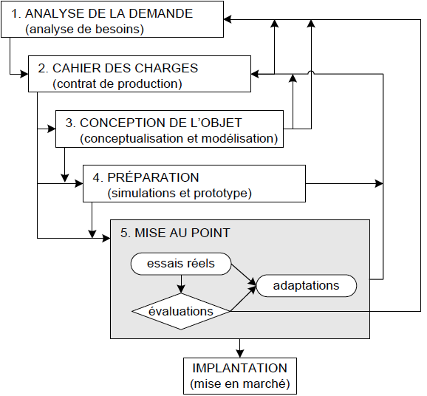
Présentation de la recherche
Problème : développement des compétences en littératie au collégial
Objectif : développer des scénarios de cercles de lecture adaptés aux réalités pédagogique des disciplines du collégial (six* enseignants participants)
Collectes de données à chaque étape: questionnaires, verbatims de rencontres de groupe, journal de pratique de recherche, entretiens individuels, journal de bord, etc.
Recherche développement (Van der Maren, 2003)

Slide 10
Bilan des résultats
Les enseignants perçoivent que…
-> les étudiants sont mieux préparés aux évaluations (4/6)
-> les étudiants sont plus autonomes et engagés (6/6) dans leurs apprentissages
Les étudiants perçoivent…
-> les cercles positivement (motivant, utile, agréable, etc.) (88/120)
-> que les cercles ont favorisé leur apprentissage et leur réussite (70/120)
Les effets positifs les plus marquants sont observés chez les enseignants ayant réalisé 3 cercles et plus (minimum 5 heures et plus)

Slide 11
Synthèse des approches à privilégier
Les disciplines où l’autorégulation a le plus augmenté :
  explicitation préalable de stratégies de lecture
  équilibre entre diversification et répétition
  complexité progressive
  fréquence (12-15 heures/15 semaines)
  Objectivation du vocabulaire lié aux attentes et aux critères de qualité

Slide 12
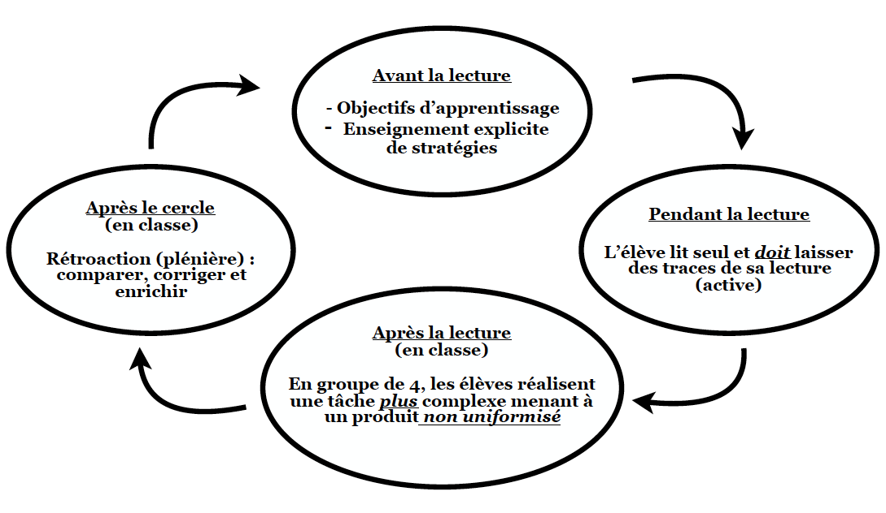
Concevoir un cercle de lecture : la structure de base
Peut s’adapter à tous les genres
et à toutes les disciplines

Slide 13
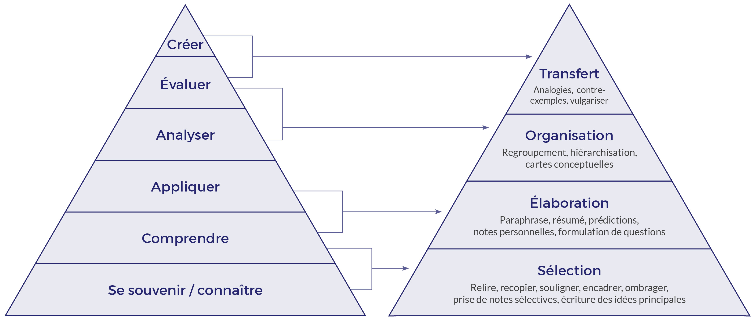
Les stratégies de traitement de l’information
http://correspo.ccdmd.qc.ca/index.php/document/lalignement-pedagogique-des-lectures/
Équivalences entre la taxonomie de Bloom et la catégorisation des stratégies du traitement de l’information (Bélec, 2016)

Slide 14
Concevoir un cercle de lecture : la structure de base
Peut s’adapter à tous les genres
et à toutes les disciplines

Slide 15
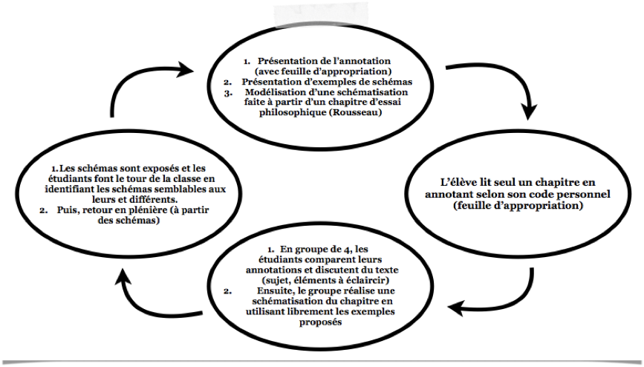
Exemple : Philosophie
Initier à la schématisation et
réflexion sur la structure d’un essai philosophique

Slide 16
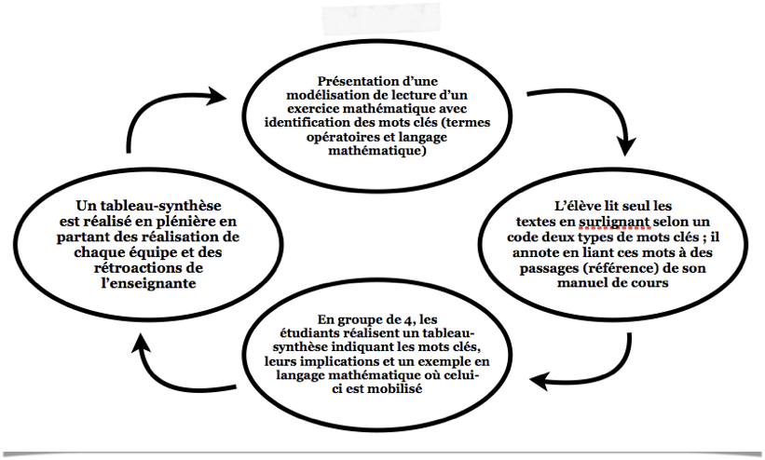
Exemple : Mathématique
Vise à motiver les étudiants (outil pour l’examen), à les engager dans une appropriation du langage propre aux mathématiques et à augmenter leur autonomie

Slide 17
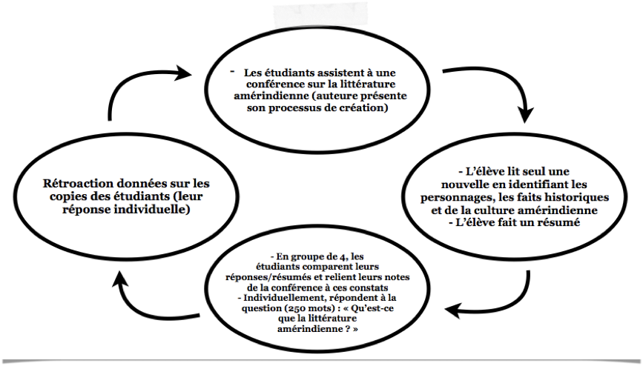
Exemple : Littérature
Vise à amener les étudiants à explorer l’univers de la littérature amérindienne en les amenant à identifier les caractéristiques de celle-ci

Slide 18
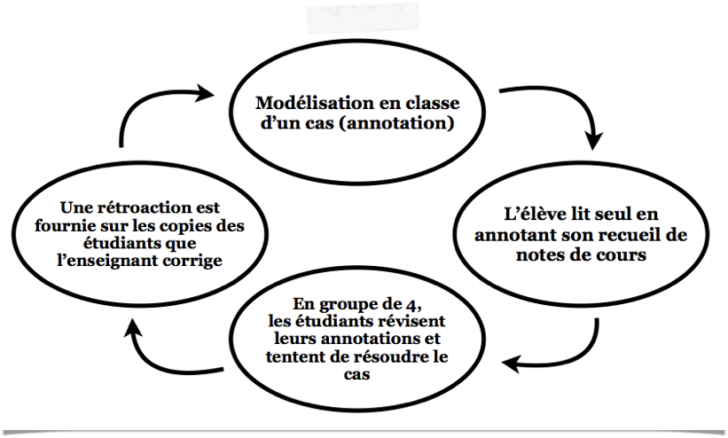
Scénario : Administration
Vise à motiver les étudiants à apprendre par la lecture (objectif de résolution de cas) et à développer leur capacité d’analyse d’un cas (modélisation)

Slide 19
Limites de l’étude
  Développement en phase expérimentale (beaucoup d’essais/erreurs)
  Expérience des enseignants de l’apprentissage actif ou de l’encadrement en lecture très diverse
  Taux de participation des étudiants très faible dans 2 cours sur 6
  Résultats des étudiants basés sur la perception plutôt que l’observation effective de l’autorégulation (complexe, car difficile à observer)
  Durée du projet (13 semaines)

Slide 20
Questions ?
Merci !

Slide 21
Réf.
Bélec, C. (2016), « L'alignement pédagogique des lectures ». Correspondance, Décembre 2016.
Bélec, C. (2018a), « L’importance de la motivation pour le développement de la métacognition, de l’apprentissage autorégulé et de l’autonomie ». Pédagogie collégiale, 31-4 : 15-21.
Bélec, C. (2018b). « Lire encore, encore et encore… mais pas n’importe comment! Analyse des facteurs permettant de développer l’autonomie en lecture chez des étudiants du collégial. » Communication par affiche présentée lors du 86e Congrès de l’Acfas, Chicoutimi, 7 mai 2015.
Burdet, C. et Guillemin, S. (2013). « Les cercles de lecture : un dispositif favorisant la gestion de la compréhension et l’autonomie du lecteur ». Forumlecture suisse. Littératie dans la recherche et la pratique. [En ligne], [www.forumlecture.ch/sysModules/obxLeseforum/Artikel/483/2013_1_Burdet-Guillemin.pdf] (page consultée le 11 novembre 2015).
Conseil supérieur de l’éducation (2013), Un engagement collectif pour maintenir et rehausser les compétences en littératie des adultes. Avis à la ministre de l’Éducation, du Loisir et du Sport, et au ministre de l’Enseignement supérieur, de la Recherche, de la Science et de la Technologie, Québec, septembre 2013.
Daniels, H. et Turgeons, H.(adap.) (2005). Les cercles de lecture. Montréal : Chenelière Éducation.
Delcambre, I. et Lahanier-Reuter, D. (2012). Littéracies universitaires: présentation. Pratiques, 153/154, 3-19.
Hébert, M., Guay, A. et Lafontaine, L. (2015). « Reformuler et justifier les propos dans les cercles de lecture après l’enseignement de l’oral : différence entre élèves et perception des enseignantes et enseignants » Language and Literacy, 7(4), 28-51.
Larochelle, J. (2012). L’apprentissage de la littérature au collégial assisté par une technologie de réseau : un potentiel de métacognition, de créativité et d’approfondissement dans une communauté de lecture en émergence. Rapport PAREA, Cégep Lévis-Lauzon.
Ouellet, C., Dubé, F., Rivard, M.-P. et coll. (2014). Improving post-secondary reading comprehension : a research-action-project. [En ligne], [www.strategieslecturecollegial.files.wordpress.com/2014/05/proceedings_iceri_final_fr1.pdf] (page consultée le 13 janvier 2016).
Sannier-Bérusseau, C. et A. Buysse. «Développer l’apprentissage autorégulé: état des lieux et perspectives», dans Buysse, A. et S. Martineau (prés.). Entre autorégulation, motivation et persévérance: l’autonomie, colloque organisé dans le cadre du 83e congrès de l’Acfas à l’Université du Québec à Rimouski, mai 2015.
Sauvaire, M. (2015). « Le rôle des pairs dans l’interprétation du texte littéraire » Correspondance, 20(2). Également disponible en ligne : www.correspo.ccdmd.qc.ca/Corr20-2/2.html (page consulté le 3 janvier 2016).
Shanahan, T. et Shanahan, C. (2008). Teaching Disciplinary Literacy to Adolescents: Rethinking Content-Area Literacy. Harvard Educational Review, 78 (1), p.40-59
Van der Maren, J.-M. (2003). La recherche appliquée en pédagogie, des modèles pour l’enseignement (2e éd.). Bruxelles : De Boeck.
Vanhulle, S. (1999). « Concevoir des communautés de lecteurs : la gestion de la classe dans une didactique interactionniste » Revue des sciences de l’éducation, 25(3), 651-674.

Slide 22
D’abord, l’analyse de la demande… et de la situation
Réalisation avec eux d’une co-analyse de leurs pratiques au regard de l’objectif du projet (développer l’autorégulation)
Découverte de pratiques susceptibles de nuire au développement de l’autorégulation et de la motivation
Notes:
Résidence : questionnaire, analyse des plans-cadres, plans de cours, textes, évaluations, entretiens individuels (journal de pratique de recherche), réflexion sur leur littératie disciplinaire, attentes et objectifs personnels.
Analyse en terme d’alignement pédagogique (cohérence objectifs, méthodes, évaluation) et facteurs permettant le développement de l’autorégulation

Slide 23
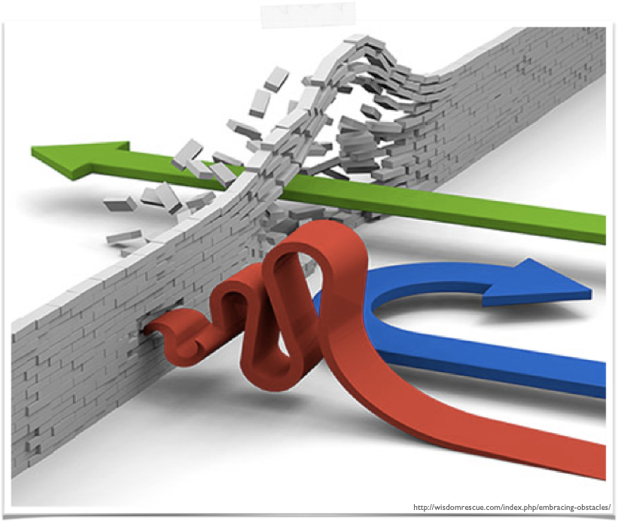

Slide 24
Analyse de pratiques problématiques
Textes trop simples
-> ne favorise pas l’utilisation de stratégies d’apprentissage
Apprentissages de surface, donc pas de défis pour les étudiants
-> n’encourage pas le développement du sentiment d’efficacité personnel (SEP)
Enseignement intégral du contenu des lectures en classe
-> diminue la perception d’utilité de la lecture chez les étudiants et de l’autonomie
Pas ou peu de retour sur le processus de lecture
-> pas de place à la métacognition
Pas d’encadrement avant ou pendant - bref, pas de soutien à l’apprentissage
-> renforce un faible SEP chez les étudiants faibles
Pas de latitude donnée aux étudiants (stratégies, textes et calendrier imposés)
-> pas de contrôlabilité pour l’étudiant et peu d’options quant à l’intérêt et l’autonomie

